Slide 1
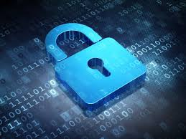
Bezpieczny internet
Prezentację wykonała Zuzanna Wieczorek z klasy 7a

Slide 2
Co to jest internet?
Internet jest to sieć komputerowa. W dosłownym tłumaczeniu międzysieć. Ma zasięg globalny, łączy sieci lokalne, sieci rozległe i wszystkie komputery do nich podłączone.

Slide 3
Zalety internetu :
możliwość czytania lektur szkolnych
rozmawianie ze znajomymi na odległość
zdobywanie wiadomości z różnych dziedzin
regulowanie rachunków
zakupy online
rozpowszechnianie wiadomości najszybciej, najtaniej i najwydajniej

Slide 4
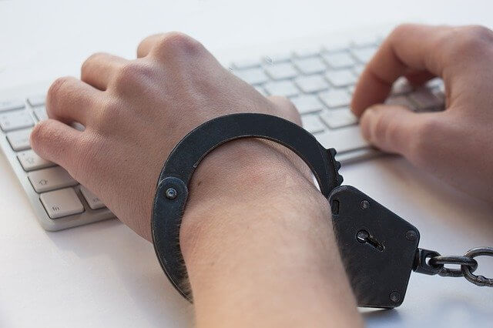
Wady internetu :
może uzależniać
publikowane treści mogą być niebezpieczne
przez internet może dojść do zainfekowania komputera szkodliwym wirusem

Slide 5
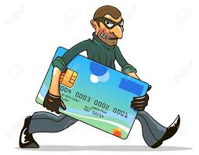
istnieje ryzyko włamania się do komputera przez hakerów; jest to zagrożenie nie tylko dla samego komputera, ale także dla danych, które tam są przechowywane
użytkownik sieci nigdy nie wie kto siedzi po drugiej stronie monitora i jakie może mieć intencje

Slide 6
Netykieta, czyli o kulturze zachowania w sieci
Netykieta to zbiór zasad odnoszących się do kulturalnego zachowania w internecie. Netykieta nie jest dokładnie określona, a za jej nieprzestrzeganie nikt nas nie ukarze, niemniej jednak, jeśli pewne zasady będziemy łamać notorycznie, może się to skończyć zgłoszeniem nadużycia, odcięciem od internetu lub odrzuceniem przez wirtualną społeczność.

Slide 7
Co wolno, a czego nie?
W internecie wolno :
szukać przydatnych do szkoły informacji
korzystać z różnego rodzaju pomoc naukowych
rozerwać się poprzez różnego rodzaje gry
poznawać nowych ludzi poprzez portale społecznościowe
zyskiwać informacje o czym tylko chcemy, np. o pracy, o liceum
konwersować

Slide 8
Czego nie wolno:
przeklinać
wchodzić na niedozwolone strony
kopiować "na żywca" czyjąś pracę
obrażać kogoś
hakować danych, np. jakiejś firmy, czy ocen ucznia z danej szkoły
umawiać się z obcymi

Slide 9
Cyberprzemoc
Cyberprzemoc (agresja elektroniczna ) – stosowanie przemocy poprzez: prześladowanie, zastraszanie, nękanie, wyśmiewanie innych osób z wykorzystaniem Internetu i narzędzi typu elektronicznego takich jak: SMS, e-mail, witryny internetowe, fora dyskusyjne w internecie, portale społecznościowe i inne. Osobę dopuszczającą się takich czynów określa się stalkerem.

Slide 10
Ciekawostki
Pierwsza kamera internetowa została stworzona na Uniwersytecie Cambridge. Jako źródło wideo dostarczono obraz na żywo w rozdzielczości 128×128. Obraz był czarno biały.
2 miliardy elektronów jest potrzebnych do wyprodukowania jednej wiadomości e-mail.
Internet wymaga 70 mln KM mocy, aby utrzymać się w obecnym stanie.
Codziennie hakuje się kilkadziesiąt tysięcy stron internetowych. Programy komputerowe są wykorzystywane przez cyberprzestępców do automatycznego wykrywania wrażliwych stron internetowych.

Slide 11
W 2018 roku wysłano i otrzymano 270 mld wiadomości e-mail,. Niestety, prawie 86% tych wiadomości to spam.
Obecnie istnieje 47 miliardów stron internetowych, w tym pierwsza strona internetowa, jaką kiedykolwiek utworzono ponad 28 lat temu
W 2016 roku w urządzeniach mobilnych z systemem iOS i Android pobrano 90 mld aplikacji
Co godzinę rejestruje się około 5000 nazw domen. Oznacza to, że liczba ta przekłada się na 120 000 domen. Każdego dnia i 43 miliony nazw domen rocznie.

Slide 12
Moje przesłanie na tegoroczny ,,Dzień Bezpiecznego Internetu’’
Koleżanko, kolego działaj w necie śmiało, lecz zachowaj zdrowy rozsądek, bo czasem ma się go za mało!!!

